Slide 1

Опыт моделирования и оценка параметров взрывов газовых смесей с использованием компьютерных программ FLACS и AutoReaGas
Федеральное государственное унитарное предприятие
«ЦЕНТРАЛЬНЫЙ НАУЧНО-ИССЛЕДОВАТЕЛЬСКИЙ ИНСТИТУТ
имени академика А.Н. КРЫЛОВА»
Дульнев А.И., Чижевский В.В.
май 2012

Slide 2
ЦНИИ им. акад. А.Н. Крылова
Институт основан в 1894 году
Создание нормативно-методического базиса проектирования и строительства объектов кораблестроения и
морской техники
Подготовку оригинальных проектов судов и морских сооружений
Определение стратегических направлений развития судостроительной отрасли
Общая площадь, м² 800 000
Количество зданий, ед. 100
8 опытовых бассейнов,
Численность персонала, чел. ~2500
За годы деятельности:
Испытано более 12 тыс. моделей судов и других морских сооружений
Спроектировано более 10 тыс.гребных винтов и других движителей
Испытано на стендах более 20 тыс. полунатурных и натурных корпусных конструкций
Проведена экспертиза более 2000 проектов судов и других морских сооружений
По проектам ЦКБ «Балтсудопроект», являющегося подразделением Института, построено более 2600 судов и кораблей суммарным водоизмещением около 12 млн. т

Slide 3
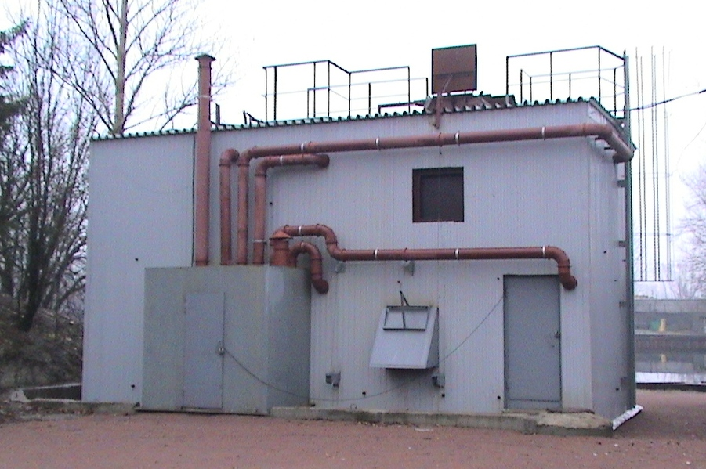
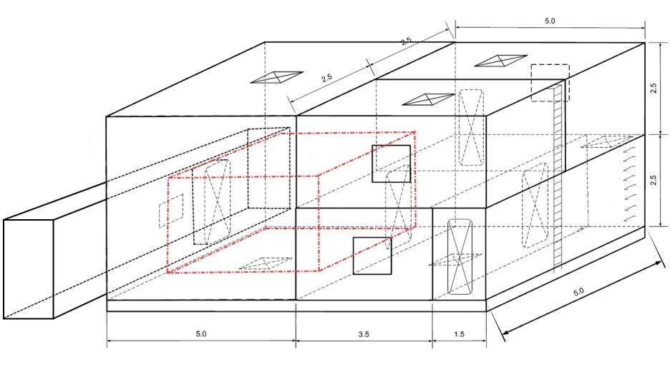
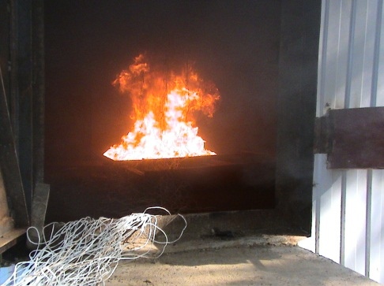
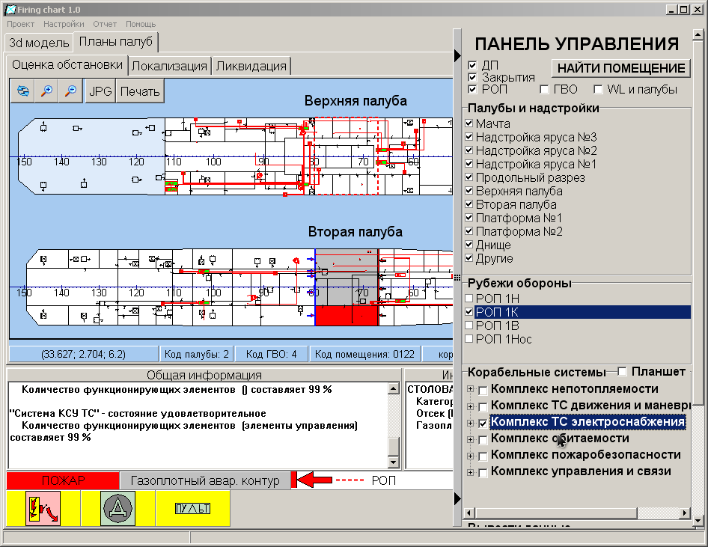
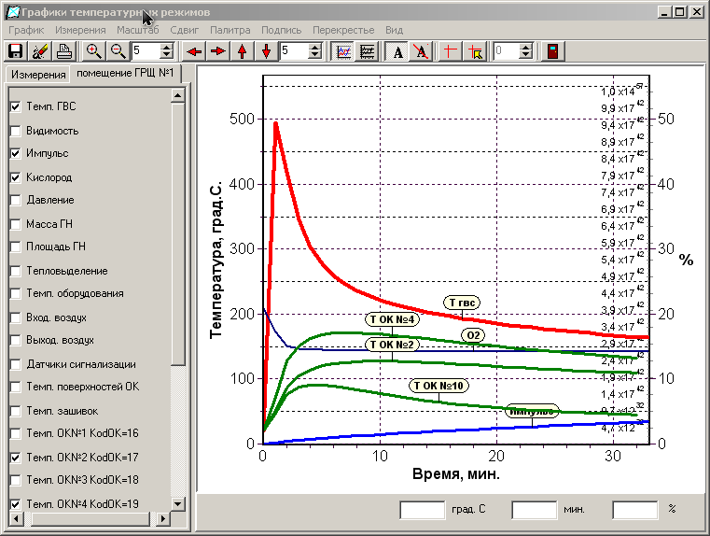
Пожаробезопасность кораблей и судов
Исследование процессов возникновения, развития и тушения пожаров
Моделирование действий экипажей и пассажиров в аварийных ситуациях
Расчетно-экспериментальное определение уровней тепловых воздействий на корпус и оборудование при пожарах
Имитационное моделирование пожаров
Программы и методики испытаний средств пожаротушения кораблей
Оценка живучести кораблей и судов

Slide 4
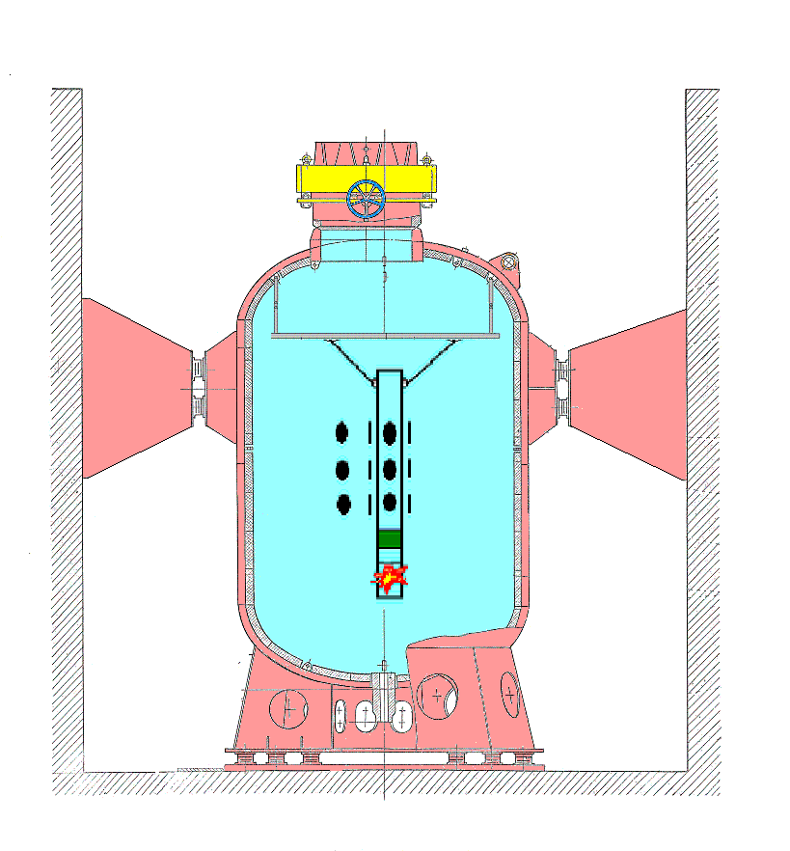
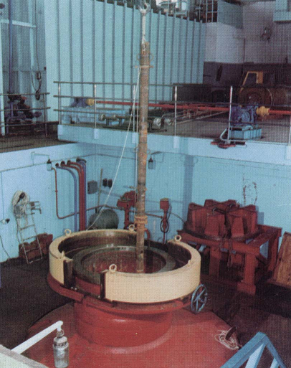
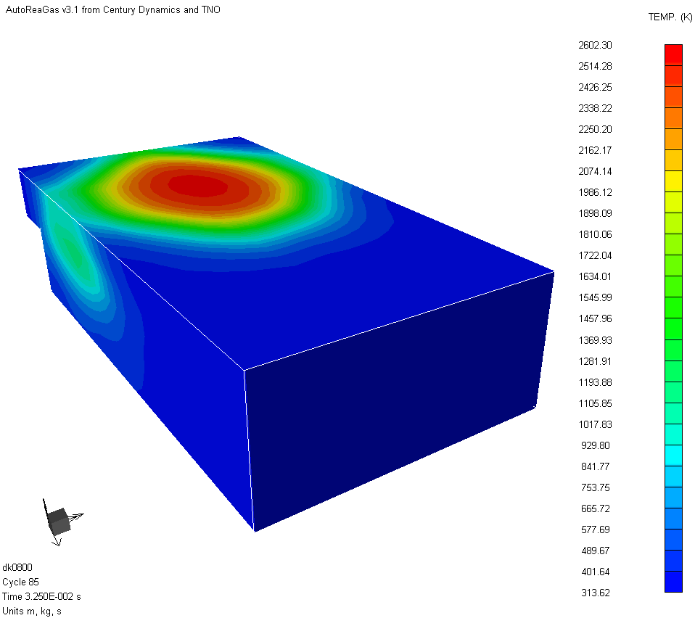
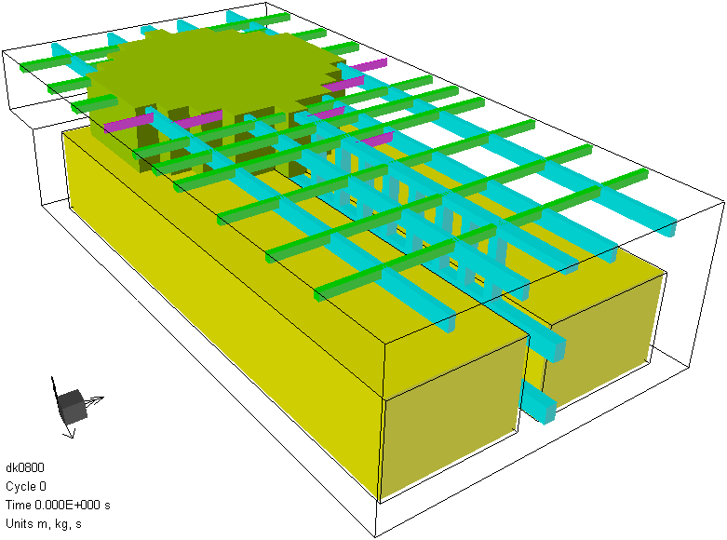
Воздействие и защита от взрывов
Взрывная камера высокого давления
Исследование взаимодействия ударных волн с корпусными конструкциями морских объектов
Расчетное и экспериментальное определение взрывосопротивляемости конструкций
Компьютерное моделирование деформирования и разрушения конструкций при действии взрывных нагрузок
Разработка систем и конструкций защиты
Разработка методов и специализированного программного обеспечения для расчетов кораблей
Разработка рекомендаций по повышению динамической прочности конструкций в целом и ее узлов
Моделирование взрыва - AutoReaGas (ARG)

Slide 5
FLACS (GExCon) и ARG (Century Dynamics, TNO). Основные положения

Slide 6
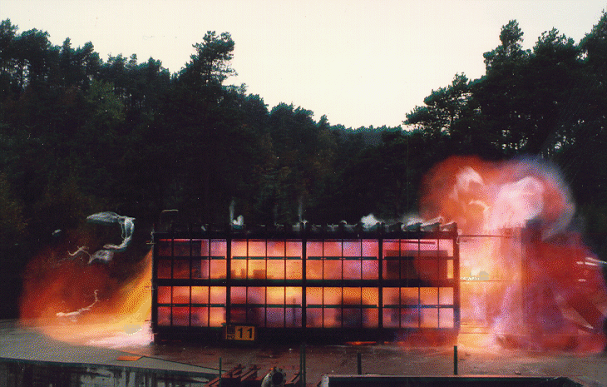
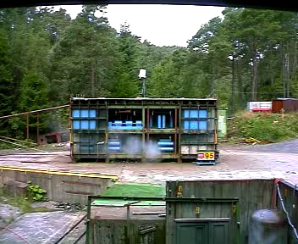
FLACS и ARG. Валидация
Собственные эксперименты (маломасштабные, среднемасштабные и натурные испытания)
Международные проекты
Отсутствует информация о погрешности эксперимента!
^{*)} Информация и иллюстрации компаний GexCon и TNO

Slide 7
Методы определения параметров взрыва газовых смесей
НОРМАТИВНЫЕ ДОКУМЕНТЫ
ЧИСЛЕННЫЕ МЕТОДЫ РАСЧЕТА
ОТЕЧЕСТ-ВЕННЫЕ
ФЕНОМЕНО-ЛОГИЧЕСКИЕ
ЗАРУБЕЖНЫЕ
CFD
ЭМПИРИЧЕСКИЕ
ГОСТы
DNV
SCOPE
ТНТ-эквивалента
FLACS
MULTI ENERGY
СНиПы
API
AutoReaGas
CLICHE
TNO
Руководящие документы
…
…
…
…
…

Slide 8
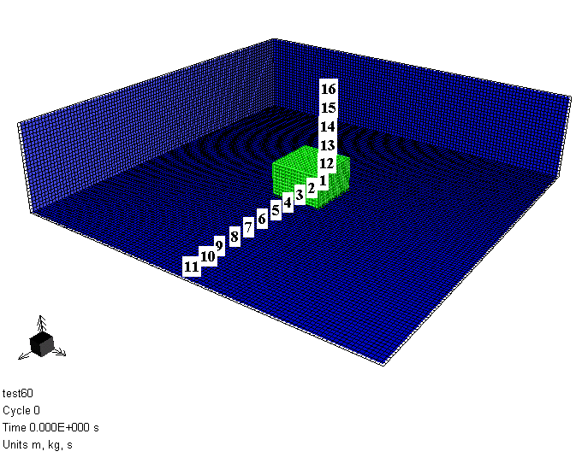
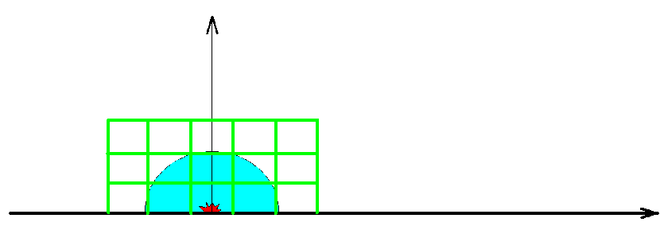
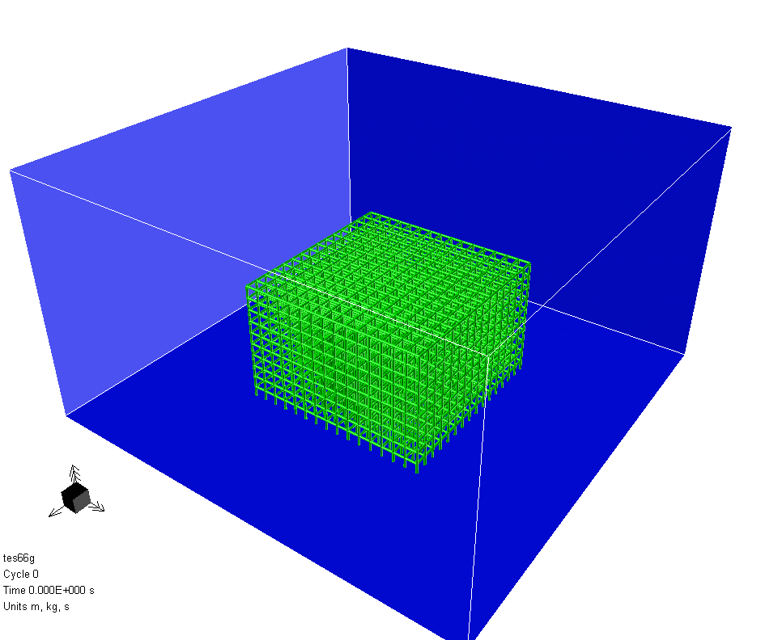
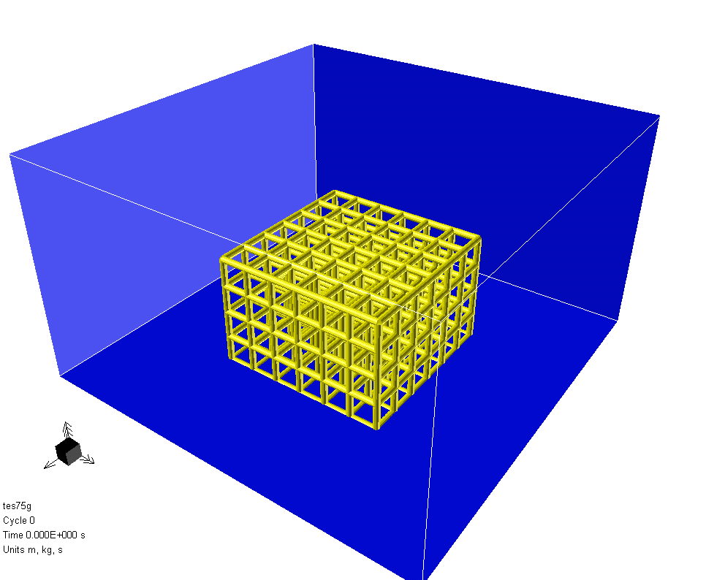
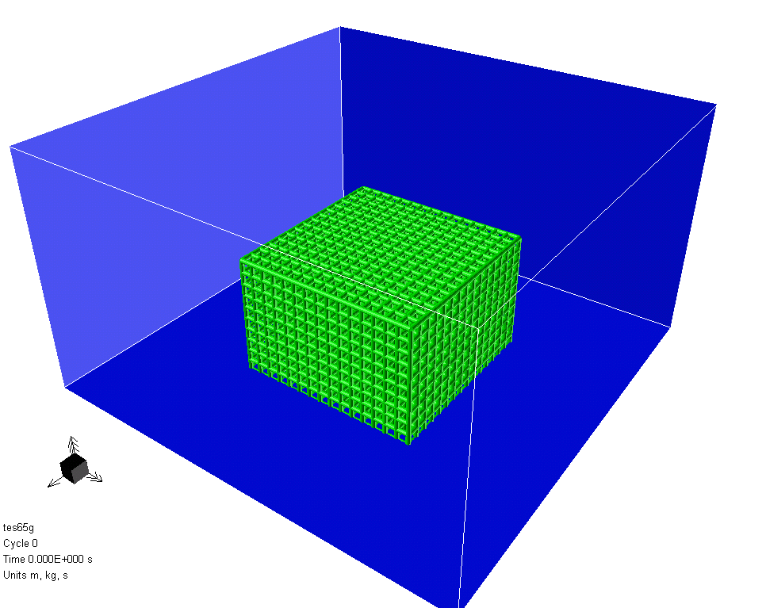
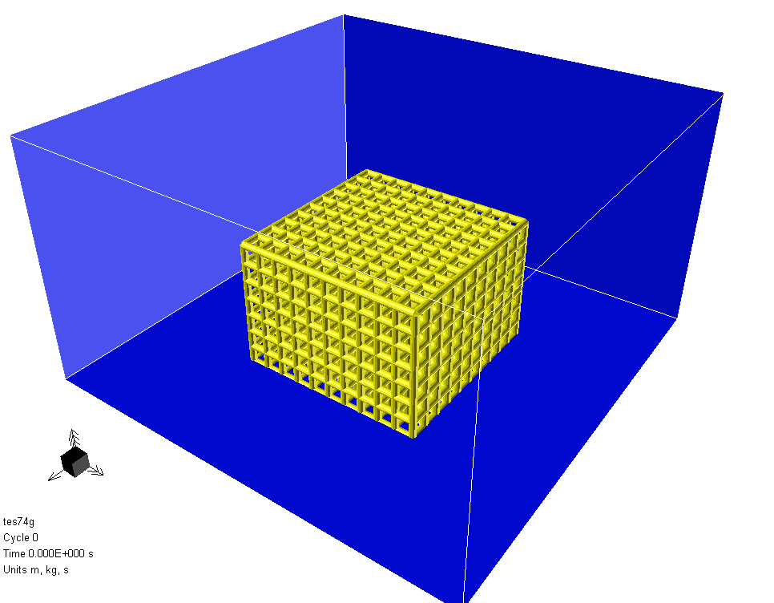
Тестовая задача 1. Постановка
Модель:
- горючее - метан;
- стехиометрическая смесь;
- полусферическое облако R=5 м;
- неограниченное пространство;
- размер области расположения объектов
(15х15х10)
Исследовалось влияние:
– формы объектов (круглое, квадратное сечение);
– степени загроможденности пространства;
– способа создания загроможденности (изменение количества объектов или их размера);
– размера ячеек расчётной сетки (FLACS).
z
Объекты, формирующие загроможденность
x
Точка инициирования
Датчики
Коэффициент загроможденности = ~0,1
Коэффициент загроможденности = ~0,7

Slide 9
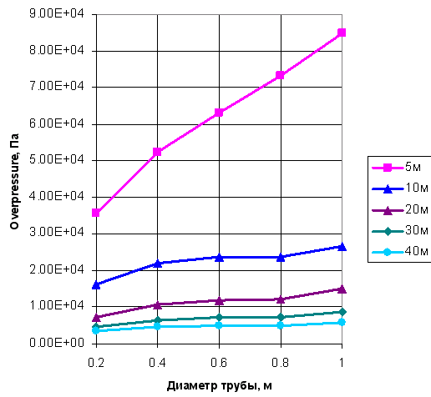
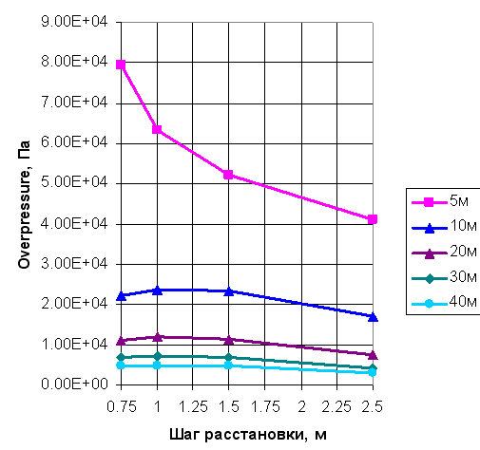
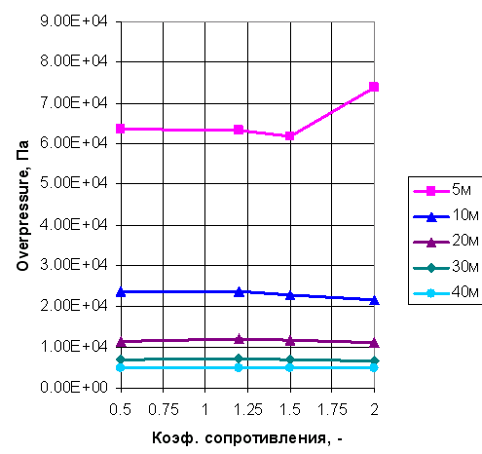
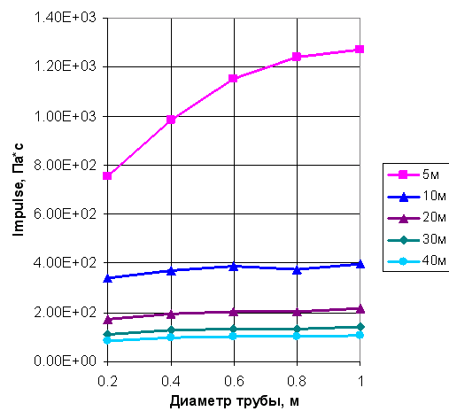
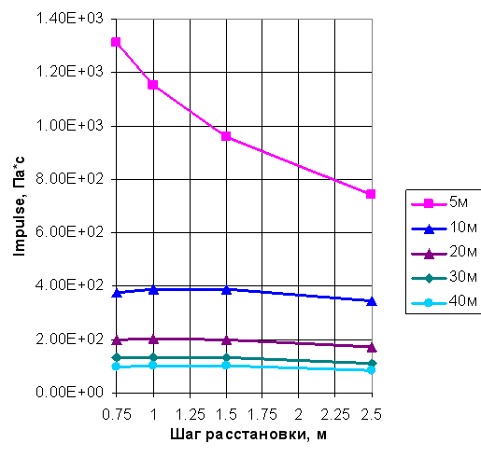
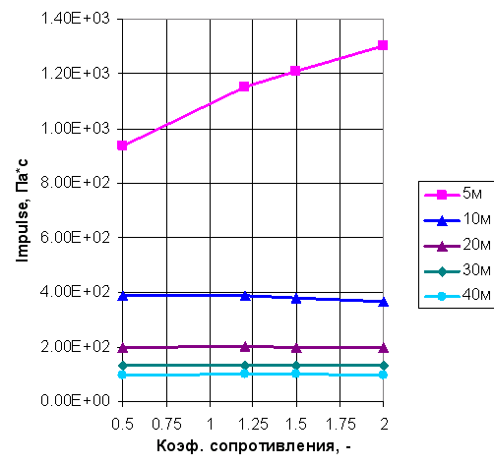
Тестовая задача 1. Результаты расчётов (1)
Влияние исследуемых факторов на параметры взрыва вне газового облака –несущественно

Slide 10
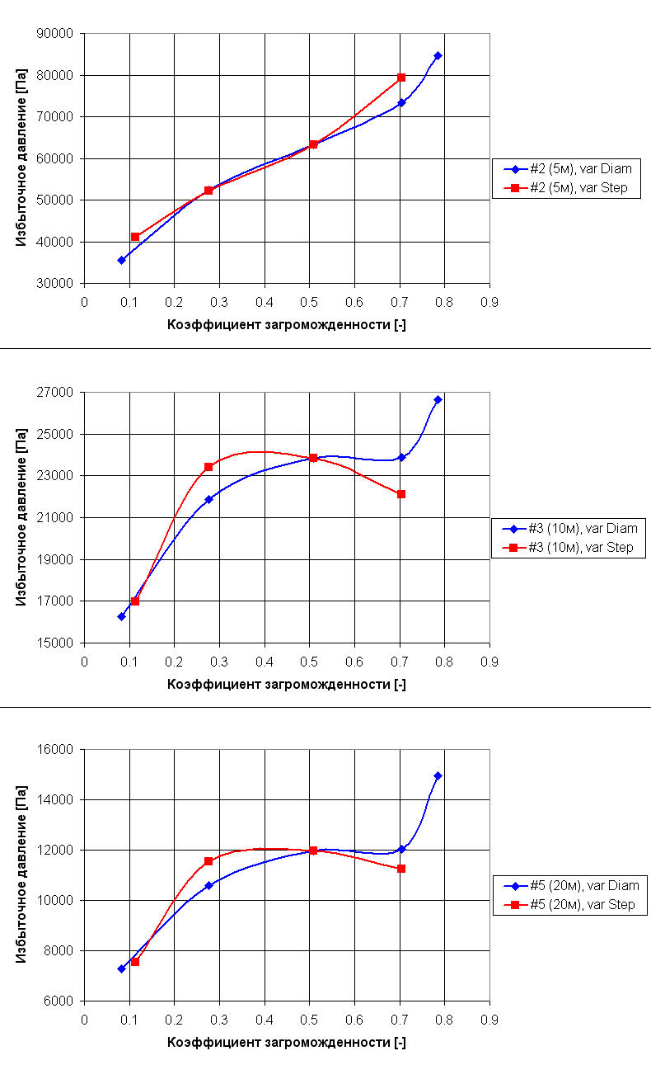
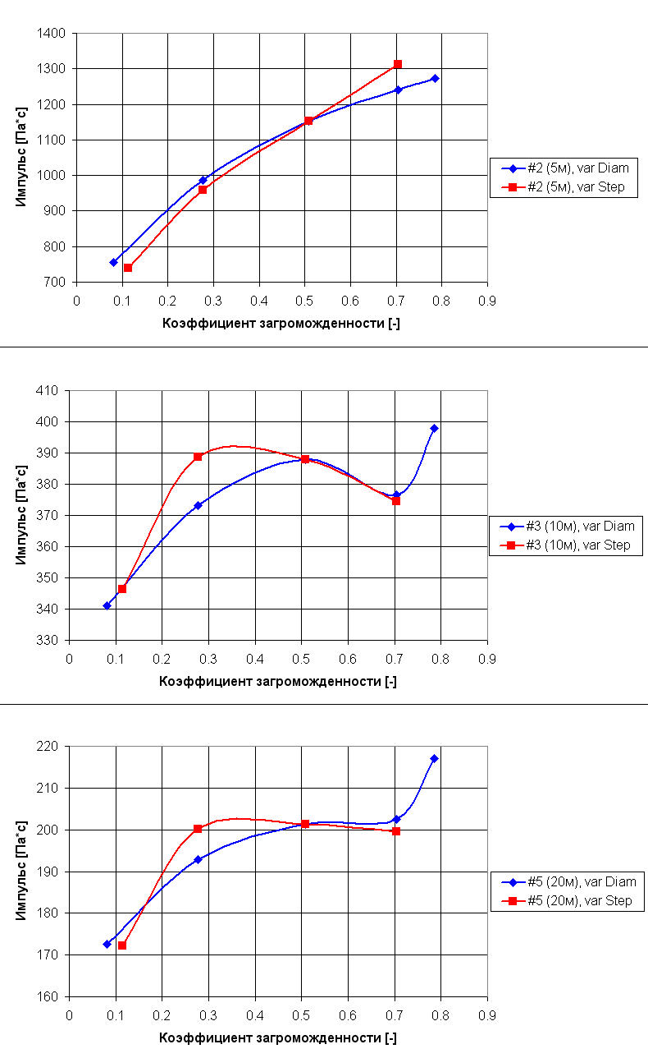
Тестовая задача 1. Результаты расчётов (2)

Slide 11
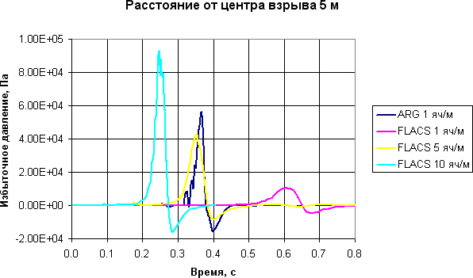
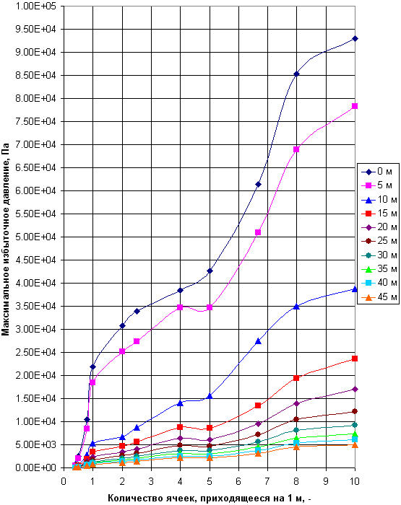
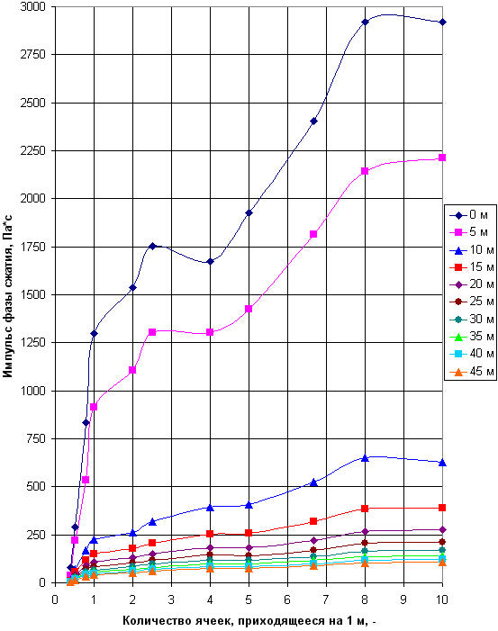
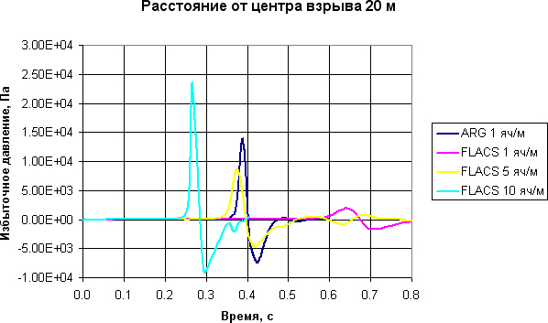
Тестовая задача 1. Результаты расчётов (3)
Влияние размера ячеек при использовании FLACS
Коэффициент загроможденности = 0,3
Информация компании GexCon
Нет полной определенности в выборе необходимого размера ячеек. Для каждой расчетной модели это специальное исследование
Размер ячеек зависит от размера объектов или степени загроможденности?
Недостаточное
разрешение
Рекомендуемая
область
Плохо

Slide 12
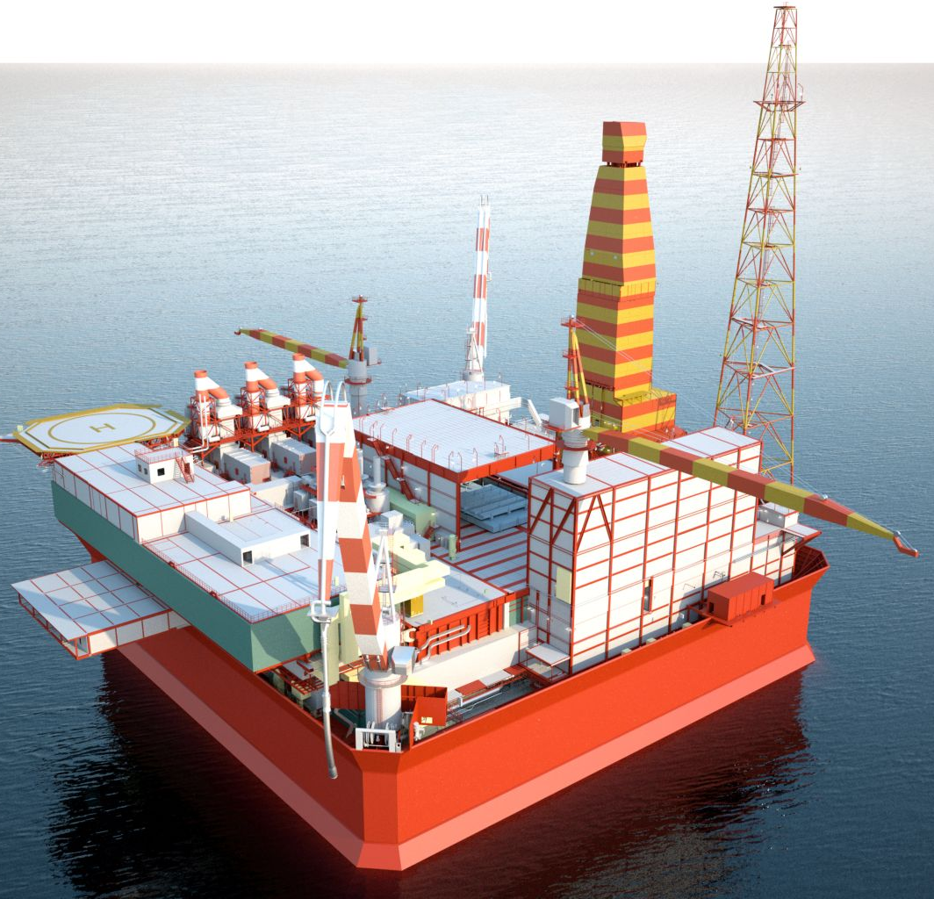
Тестовая задача 2.
Морская платформа типа «Приразломная»
Горючий газ – стехиометрическая смесь метана с воздухом
Расположение, конфигурация и объем облака газовой смеси заданы
Рассматривается воздействие на жилой модуль и защитную стену
Варьируются размеры облака, его форма и расположение точки поджигания

Slide 13
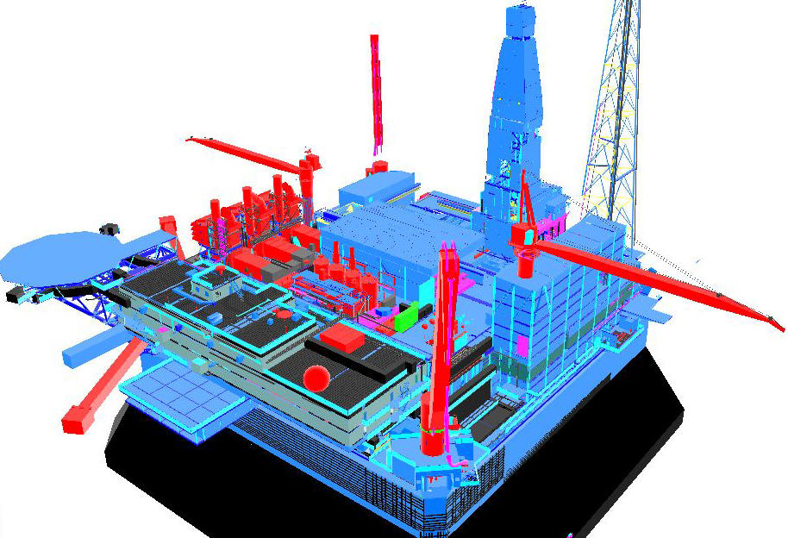
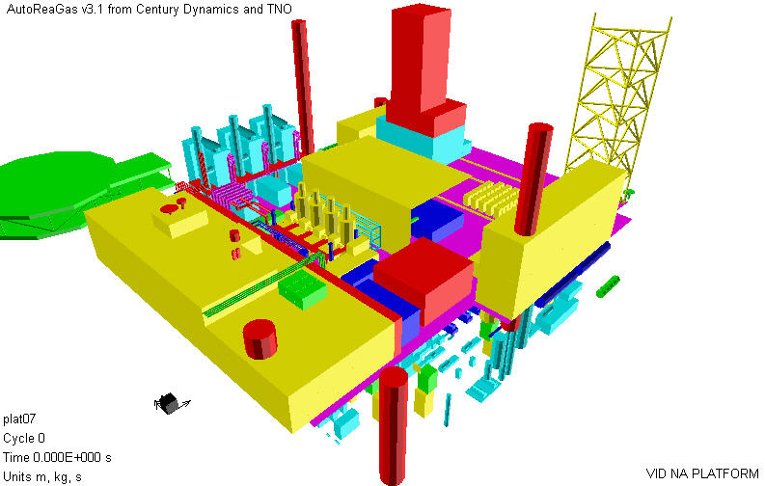
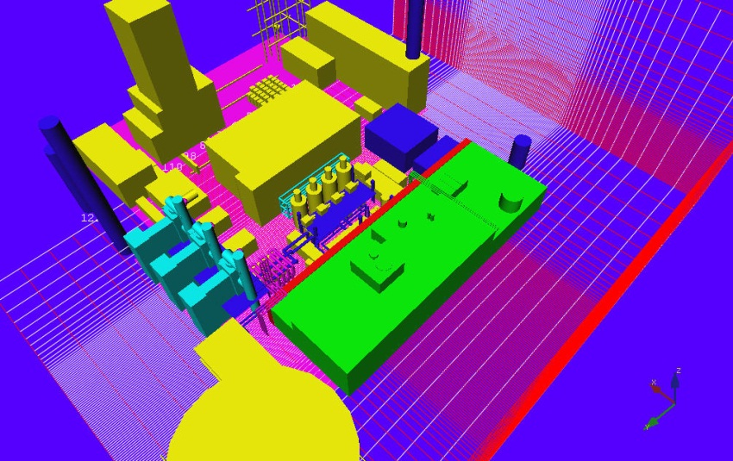
Моделирование геометрии
Исходная модель строилась в AutoReaGas и импортировалась во FLACS

Slide 14
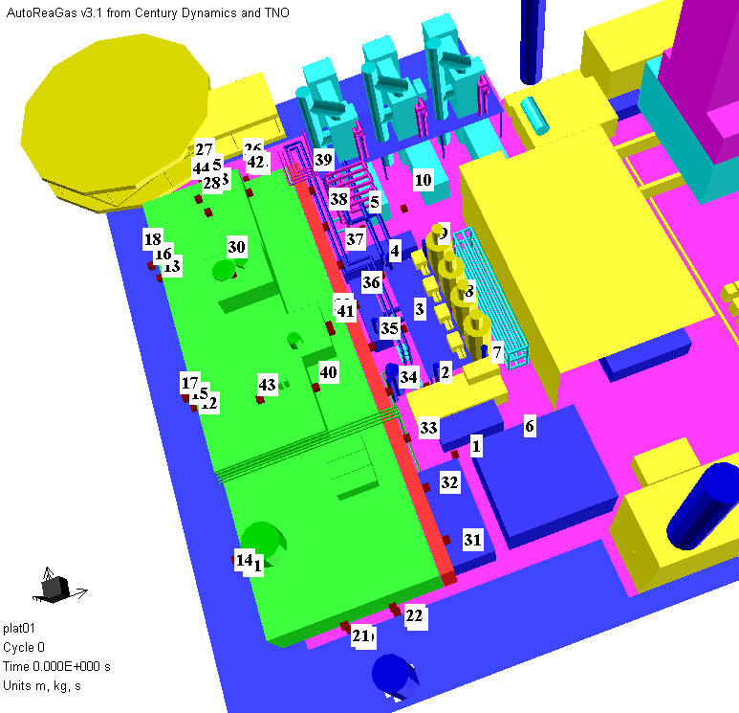
Расположение контрольных точек
Контрольные точки :
на защитной стене;
на жилом модуле;
на поверхности верхней палубы.

Slide 15
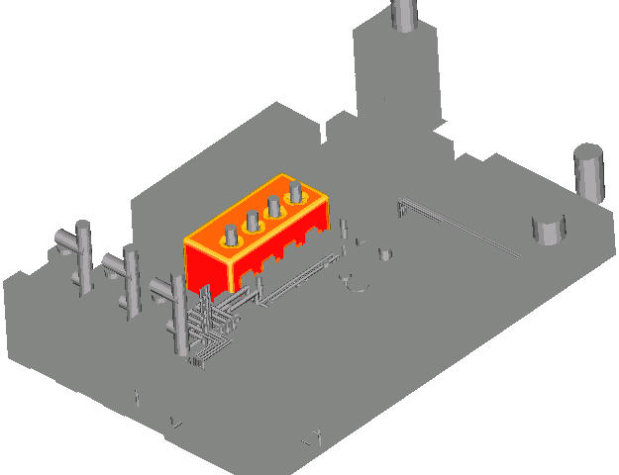
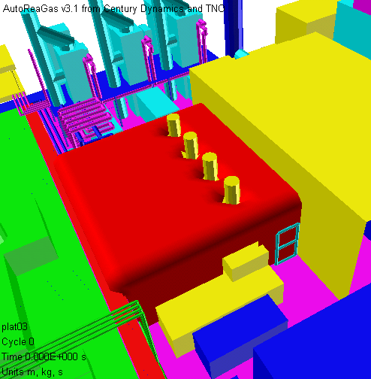
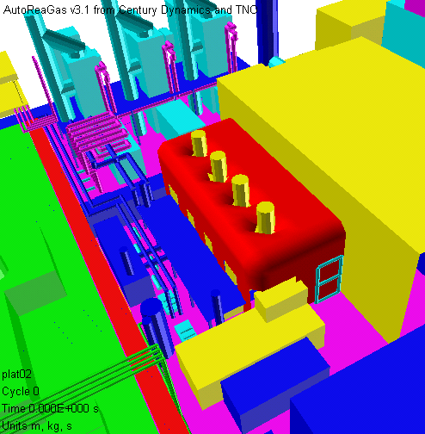
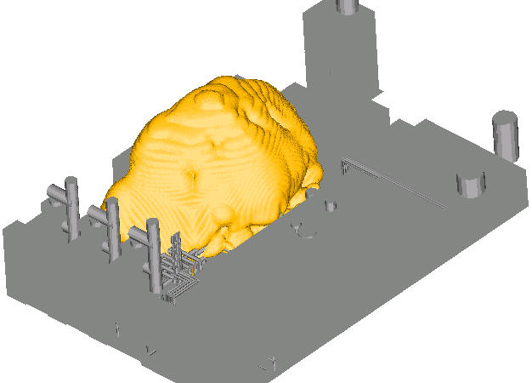
Облако газовой смеси
Объём облака
714 м³ (масса метана 48,4 кг);
1610 м³ (масса метана 109,1 кг);
4090 м³ (масса метана 277,2 кг).
Безразмерное расстояние:
где r – абсолютное расстояние от точки поджигания;
R_{0i} – начальный радиус полусферического облака, равного по объёму i-му облаку.
FLACS
AutoReaGas
Начало процесса
Окончание горения
4090 м³
1610 м³
1610 м³

Slide 16
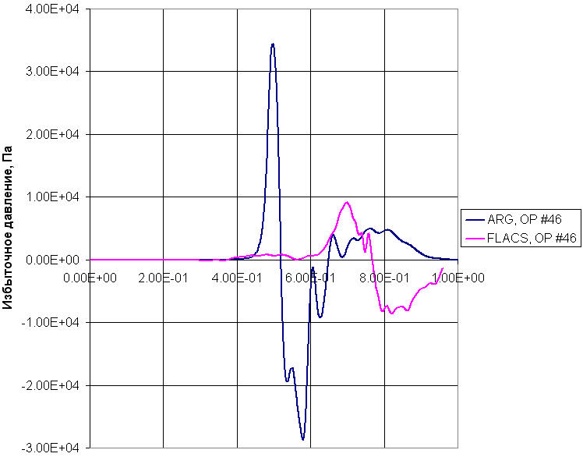
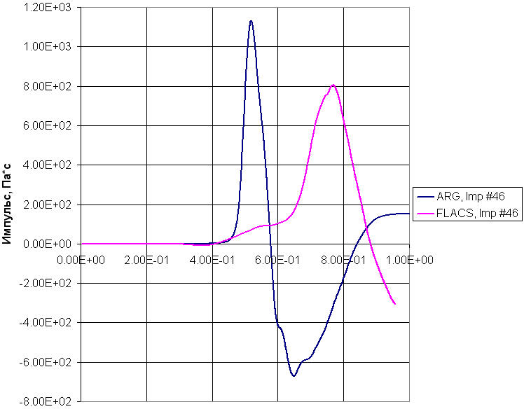
Параметры взрыва
Нагрузки, действующие на ближайшие к эпицентру взрыва конструкции жилого модуля (Облако 1610 м³). FLACS – размер ячеек в облаке ~0,15 м
Избыточное давление
Импульс фазы сжатия
Максимальное давление FLACS в 3-4 раза меньше

Slide 17
Российские нормативные документы
РБ Г-05-039-96 «Руководство по анализу опасности аварийных взрывов и определению параметров их механического действия», Госатомнадзор России, 1996.
РД 03-409-01 «Методика оценки последствий аварийных взрывов топливно-воздушных смесей», Госгортехнадзор России. 2001.
V_{г} – скорость фронта пламени; зависит от режима взрывного превращения
Класс горючего вещества
Режим взрывного превращения
(6 диапазонов)
Вид окружающего пространства
При скоростях фронта пламени до 300 м/с и на дистанциях до 10 начальных радиусов облака давление взрыва в соответствии с методикой РБ Г-05-039-96 всегда больше

Slide 18
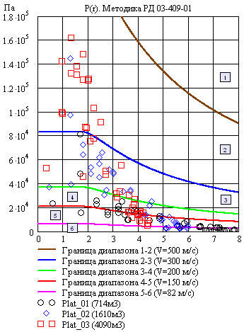
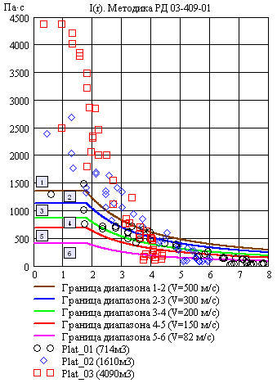
Сопоставление аналитических оценок и результатов 3D моделирования
Избыточное давление и импульс фазы сжатия
Большое различие по параметрам взрыва – внутри облака
Незначительное различие – на дистанциях больше 3-4 радиусов

Slide 19
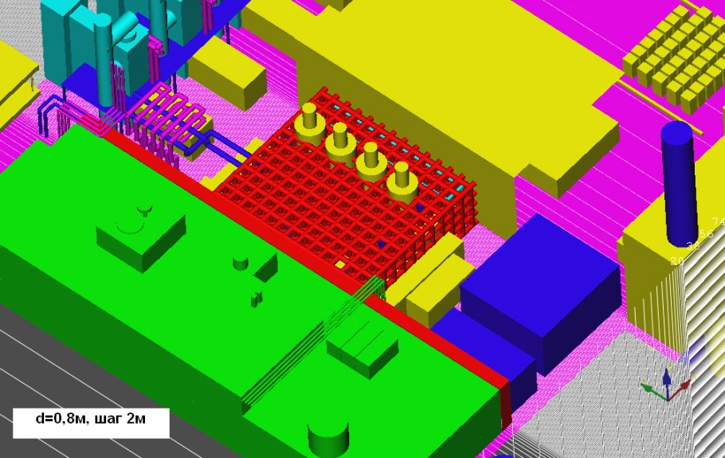
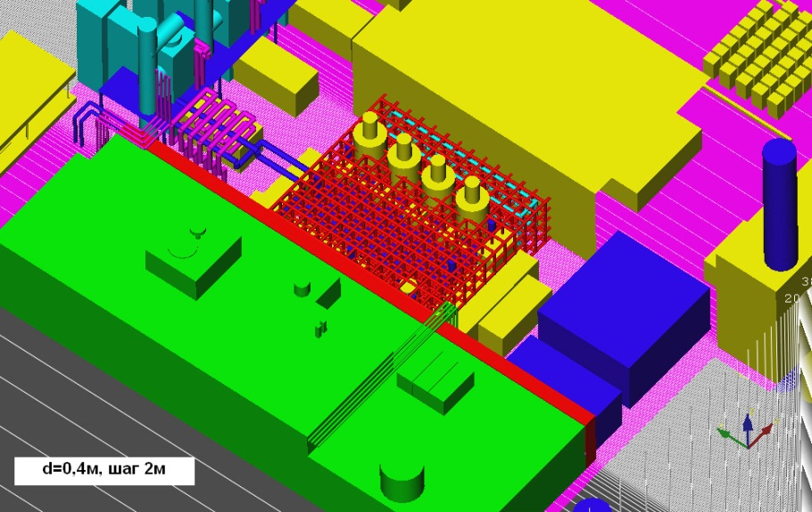
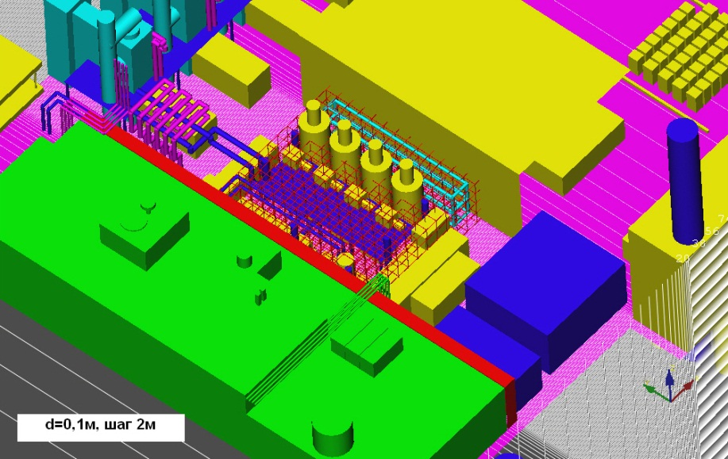
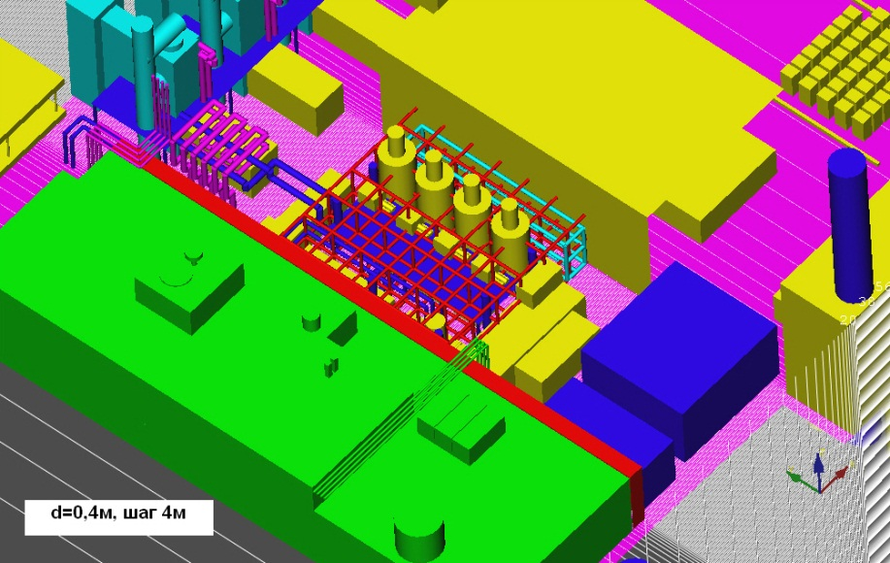
Дополнительная имитация маломасштабных объектов (изменение загроможденности)
a) d = 0.8 м,  = 2 м,
kV = 0.302, kS = 0.640
b) d = 0.4 м,  = 2 м,
kV = 0.085, kS = 0.360
c) d = 0.1 м,  = 2 м,
kV = 0.060, kS = 0.098
d) d = 0.4 м,  = 4 м,
kV = 0.022, kS = 0.190

Slide 20
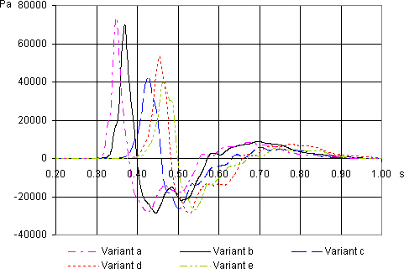
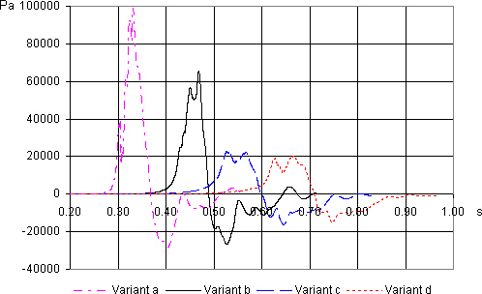
Влияние маломасштабных объектов. Сопоставление результатов FLACS и ARG
Расчет по программе AutoReaGas
Расчет по программе FLACS
a) d = 0.8 м,  = 2 м,
kV = 0.302, kS = 0.640
b) d = 0.4 м,  = 2 м,
kV = 0.085, kS = 0.360
c) d = 0.1 м,  = 2 м,
kV = 0.060, kS = 0.098
d) d = 0.4 м,  = 4 м,
kV = 0.022, kS = 0.190
FLACS – очень сильное влияние (более, чем в 5 раз по максимальному давлению)
AutoReaGas – менее сильное влияние (меньше, чем в 2 раза по максимальному давлению)

Slide 21
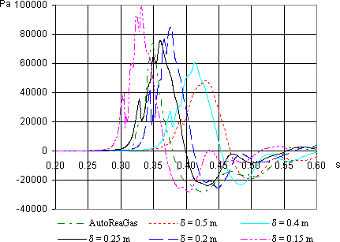
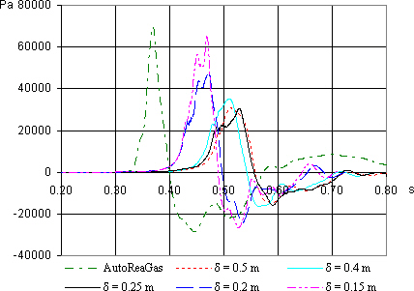


Влияние размера ячеек расчетной сетки Результаты FLACS в сравнении с ARG
Variant a)
Variant b)
a) d = 0.8 м,  = 2 м,
kV = 0.302, kS = 0.640
b) d = 0.4 м,  = 2 м,
kV = 0.085, kS = 0.360
Variant c)
Variant d)
c) d = 0.1 м,  = 2 м,
kV = 0.060, kS = 0.098
d) d = 0.4 м,  = 4 м,
kV = 0.022, kS = 0.190
Для разных условий загроможденности разное влияние размера ячеек. В некоторых случаях два уровня насыщения давления от размера ячеек (см. также Тестовую задачу 1)

Slide 22




Тестовая задача 3.
Формирование газового облака и взрыв
Формирование облака (истечение и дисперсия газа)
Область оценки газового состава
Построение стехиометрического облака
Определение объема стехиометрического облака

Slide 23



Тестовая задача 3. Результаты расчетов
Только для точек удаленных от облака газовой смеси давление от взрыва «реального» облака сопоставимо с давлением взрыва стехиометрического облака
GexCon:
«худший» случай
«реалистичный» анализ
вероятностный анализ

Slide 24
Заключение
FLACS – удобный инструмент для моделирования формирования взрывоопасного облака и расчета параметров взрыва.
Постоянное развитие программного кода.
Большой набор экспериментальных данных для верификации и валидации.
Хороший обмен информацией (FLUG – группа).
Очень низкие параметры взрыва при относительно небольшой загромождённости расчетной области мелкими объектами. Действительно или нет?
Программа чувствительна к детализации геометрии и размеру ячеек расчетной сетки. Нет определенности в выборе необходимого размера ячеек. Каждый раз новое исследование, включая оценку влияния CFLC и CFLV?
Очень высокая цена. «Плохие» условия лицензирования.
В некоторых случаях целесообразно применение FLACS + ARG (или другой CFD-программы 3D моделирования).

Slide 25
Спасибо!

